Slide 1
Dextra Testing Framework
Presentación Ejecutiva
Mayo 2013

Slide 2
Objetivo
El propósito del Dextra Testing Framework es automatizar las pruebas para minimizar el tiempo aplicado por el equipo de desarrollo y de QA en el desarrollo de las pruebas unitarias, además de poder generar una suite de pruebas que puedan ejecutarse al momento de dar la regresión al sistema.

Slide 3
¿Qué es una prueba unitaria?
Una prueba unitaria es una forma de probar el correcto funcionamiento de un módulo de código.
  Fomentan el cambio: Las pruebas unitarias permiten hacer pruebas sobre los cambios y así asegurarse de que los nuevos cambios no han introducido errores.
  Documenta el código: Las propias pruebas son documentación del código puesto que ahí se puede ver cómo utilizarlo.
  Los errores están más acotados y son más fáciles de localizar: dado que tenemos pruebas unitarias que pueden desenmascararlos.

Slide 4
Dextra Testing Framework
Es una herramienta de pruebas basada en un framework open source para aplicaciones Web que permite generar pruebas automatizadas.
Características
- Scripts automatizados
- No es necesario actualizar las pruebas
- Independiente del entorno de desarrollo
- No requiere licencia
- Aumenta la calidad del producto

Slide 5
Pruebas de rendimiento
El Dextra Testing Framework permite contar el tiempo que tarda que tarda en procesarse una página.
Se tiene un tiempo esperado de procesamiento por default para todas las páginas
Se puede configurar el tiempo de procesamiento para cada página
Si el tiempo de procesamiento es mayor al tiempo configurado, la prueba marcará error.

Slide 6
Configuración de Pruebas
Archivo globalConfiguration.xml
  Contiene la configuración maestra de las pruebas: tiempos de procesamiento, navegador de ejecución, suites de pruebas a ejecutar.
Archivo de pruebas XML
  Contiene los scripts de pruebas a ejecutar. Cada archivo representa una suite de casos de pruebas que serán ejecutadas.
Archivo pom.xml
  Contiene la configuración del proyecto de pruebas (Maven).

Slide 7
Ejecución del programa
Con base en los scripts de pruebas XML, el DTF genera scripts estándar para Selenium, tanto HTML como clases Java.
Se inicializa el servidor Selenium. Y comienza a ejecutar las pruebas.
Los campos de la pantalla son llenados automáticamente con los valores especificados en los archivos de prueba.
Por cada caso de prueba ejecutado, fallido o satisfactorio, se registra una entrada en el reporte de pruebas.
Al terminar de ejecutar las pruebas, se genera y se muestra el reporte de pruebas en formato HTML.

Slide 8
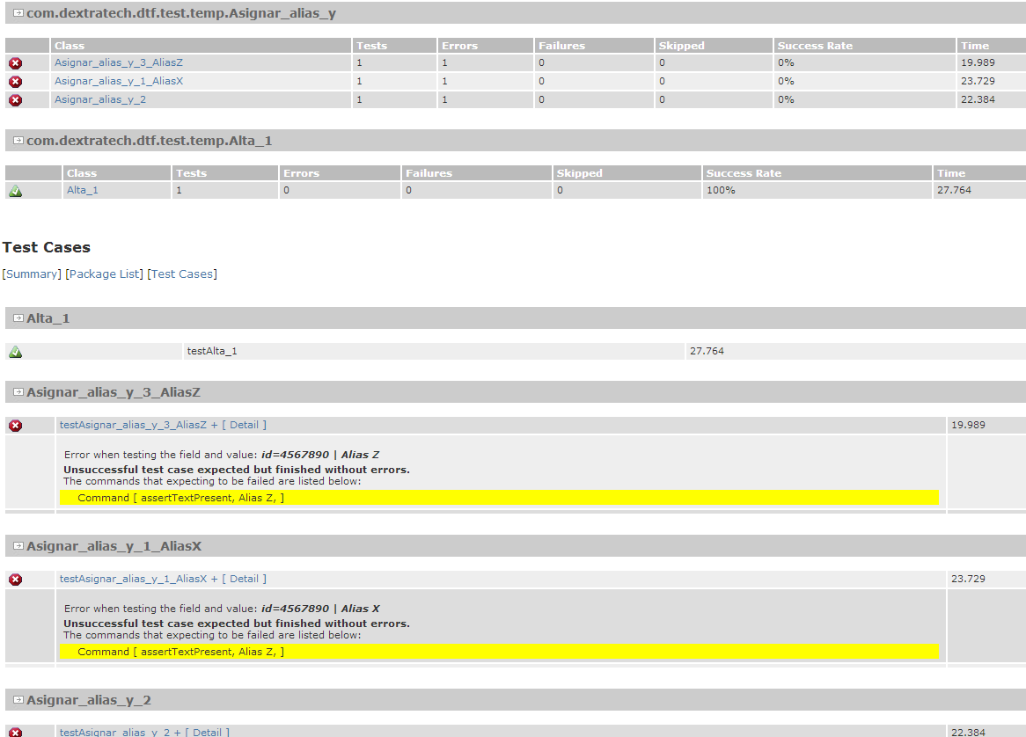
Reporte

